Slide 1
В період Консульства й Імперії

Slide 2
Завдання уроку
Розкрити процес встановлення імперії у Франції;
Охарактеризувати період Консульства й Імперії в історії Франції;
Познайомитися з особливостями й перебігом наполеонівських воєн;
Вчитися встановлювати причинно – наслідкові зв»язки,працювати з таблицями
Розуміння неможливості однозначної оцінки історичної особи

Slide 3
Опорні поняття і дати
Опорні поняття:
Конкордат;
Імперія;
Кодекси Наполеона;
Наполеонівські війни
Опорні дати:
1802 р. – проголошення Наполеона довічним першим консулом;
1804р. – проголошення Наполеона імператором;
1804р. – прийняття Цивільного кодексу;
Жовтень1805р. – Трафальгарський бій;
2 грудня 1805р. – Аустерліцька битва

Slide 4
План
Франція в період Консульства.
Франція в період Імперії.
Кодекси Наполеона
Наполеонівські війни.

Slide 5
Актуалізація опорних знань
Які причини бонапартистського перевороту у Франції?
Чому буржуазія зробила ставку на встановлення влади «твердої руки»?
Чому вибір пав на Наполеона Бонапарта?

Slide 6
«Я буваю або лисом, або левом. Увесь секрет управління полягає в тому, щоб знати, коли саме потрібно бути тим або іншим.»
Наполеон Бонапарт.
На матеріалі уроку проаналізуйте діяльність Наполеона і наведіть приклади, що підтверджують ці слова.

Slide 7
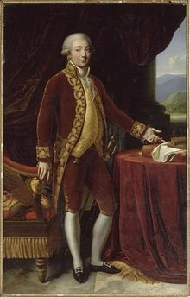
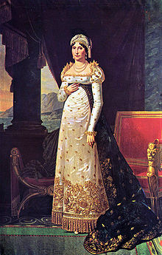
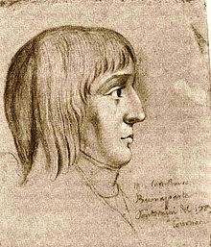
Походження Наполеона
Карло Буонапарте (Анн-Луї Жироде-Тріозон, 1806)
Летиція Рамоліно
Наполеон у віці 16 років (малюнок крейдою невідомого автора)

Slide 8
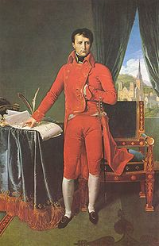
Франція у період Консульства
Період з 1799р. по 1804 р. в історії Франції характеризувався як КОНСУЛЬСТВО.
Контроль за використанням фінансів, створення Французького банка, випуск паперових грошей.
Піднесення промисловості – промислова революція, державні замовлення, заборона страйків, скорочення прямих податків, заборона зменшення заробітної плати.
Політика національного примирення – повернення емігрантів, загальна амністія.
Встановлення повного контролю над церквою на основі КОНКОРДАТУ.
1802 р. – відповідно до плебесциту Наполеон отримав можливість бути довічним першим консулом.
Бонапарт — перший консул,
художник Энгр, Жан Огюст Домінік

Slide 9
Франція у період Консульства
13 грудня 1799р. – прийняття нової Конституції Франції.
Не містила положень «Декларації прав людини і громадянина».
Конституція гарантувала буржуазії і селянству власність отриману в роки революції.
За формою правління Франція залишалася республікою.

Slide 10
Організація влади в період Консульства
Державна рада
( складала проекти законів)
Трибунат
( обговорював проекти законів)
Законодавчі збори
(приймали закони)
Сенат
( охороняв закони)
Другий консул
( дорадчий голос)
Перший консул
( виконавча й частково законодавча влада)
Третій консул
( дорадчий орган)
Як можна назвати систему управління Францією в період Консульства?
Префекти департаментів
Посли
Міністри
Судді
Мери міст

Slide 11
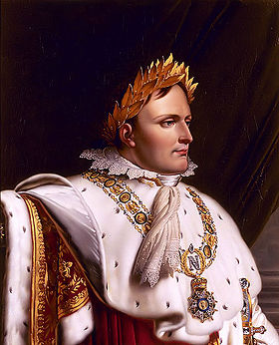
Встановлення імперії
У травні 1804 р. Сенат проголосив Наполеона імператором.
2 грудня 1804 р. відбулася коронація Наполеона в Парижі в присутності Папи Римського.
За змістом Франція стала буржуазною монархією.
«…Дуже добре, ваше величносте, сумно лише, що сьогодні не вистачає 300 тис. осіб, які склали власні голови, щоб зробити подібні церемонії неможливими….»

Slide 12
КОДЕКСИ НАПОЛЕОНА
Цивільний кодекс
( 1804 р.)
Торговельний кодекс
( 1807р.)
Кримінальний кодекс
( 1810р.)
Рівність громадян перед законом;
Права й свободи;
Захист приватної власності;
Принципи сімейного права
Організація торгівлі
діяльність
комерсантів;
порядок банкрутства.
Рівність людей перед карним законом;
система покарань;
критерії злочину.

Slide 13
Наполеонівські війни
Наполеонівські війни – війни, що вела Франція з 1799 по 1815 роки.
Антифранцузькі коаліції 1798 – 1814рр
Коаліція | Період існування | Держави - учасниці
Друга | 1798 - 1801 | Австрія, Пруссія, Англія, Голландія, Іспанія, Португалія, Неаполітанське королівство, Сардинія, Папська держава
третя | 1805 | Англія, Австрія, Росія, Туреччина, Неаполітанське королівство, Португалія
Четверта | 1806 - 1807 | Англія, Пруссія, Росія, Саксонія
П»ята | 1809 | Англія, Австрія
Шоста | 1813 - 1814 | Англія, Австрія, Росія, Пруссія, Швеція, Іспанія, Португалія, Голландія

Slide 14
